Slide 1
§8.4 Samen werken aan ontwikkeling?
In deze PowerPoint-presentatie leer je:
wat de kenmerken zijn van een ontwikkelingsland
welke oorzaken er zijn voor onderontwikkeling
hoe ontwikkelingslanden zich kunnen ontwikkelen
© Noordhoff Uitgevers 2015

Slide 2
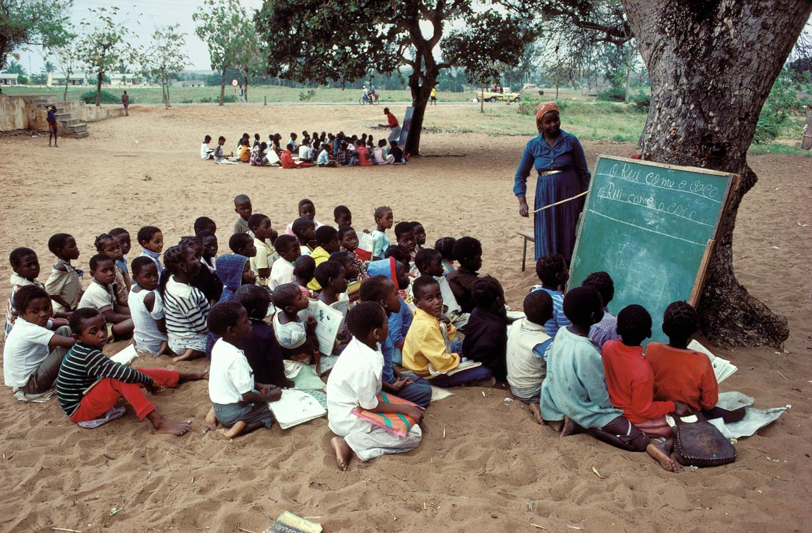
§8.4 Samen werken aan ontwikkeling?
© Noordhoff Uitgevers 2015

Slide 3
Ontwikkelingsland
Een ontwikkelingsland is een land met een grote economische achterstand ten opzichte
van rijke westerse landen.
Vooral in Azië, Afrika en Midden-Amerika vind je landen waar nog steeds veel armoede is.
© Noordhoff Uitgevers 2015
Notes:
3

Slide 4
Kenmerken ontwikkelingslanden
een laag inkomen per hoofd van de bevolking
snelle bevolkingsgroei
ondervoeding en gebrek aan schoon drinkwater
slechte gezondheidszorg
veel analfabetisme door een gebrek aan scholing
slechte infrastructuur
veel werkloosheid
© Noordhoff Uitgevers 2015
Notes:
4

Slide 5
Inkomen per hoofd van de bevolking
Het inkomen per hoofd van de bevolking (of inkomen per hoofd) is het gemiddelde inkomen per inwoner van een land.
Berekening
Inkomen per hoofd van de bevolking =
nationaal inkomen ÷ aantal inwoners
© Noordhoff Uitgevers 2015
Notes:
5

Slide 6
Vergelijking
Een manier om de welvaart van verschillende landen met elkaar te vergelijken, is door te kijken naar het inkomen per hoofd van de bevolking.
© Noordhoff Uitgevers 2015
Notes:
6

Slide 7
Vergelijking
Door alleen te kijken naar inkomen per hoofd houd je te weinig rekening met andere factoren.
Je moet ook kijken naar:
Hoe is de verdeling van het inkomen over de inwoners? In arme landen is meestal sprake van een ongelijke inkomensverdeling. Een klein deel van de bevolking is rijk, een groot deel is arm.
Hoeveel informele productie en zelfvoorziening is er in een land? Dit telt niet mee in het nationaal inkomen, maar zorgt wel voor welvaart.
De prijzen van producten in een land: in een land met lage prijzen kun je met eenzelfde inkomen meer kopen dan in een land met hoge prijzen.
© Noordhoff Uitgevers 2015
Notes:
7

Slide 8
Vicieuze cirkel
In ontwikkelingslanden is de armoede een oorzaak voor andere problemen.
Deze andere problemen houden op hun beurt weer de armoede in stand.
Zo’n situatie, waarin de oorzaak van het ene probleem weer een gevolg is van een ander probleem, noem je een vicieuze cirkel.
Er is hulp van buitenaf nodig om de vicieuze cirkel te doorbreken.
© Noordhoff Uitgevers 2015
Notes:
8

Slide 9
Soorten hulp
Hulp op korte termijn
Dit soort hulp in noodsituaties noem je noodhulp en is gericht op de korte termijn. Omdat ontwikkelingslanden arm zijn, hebben ze hulp nodig bij natuurrampen, zoals overstromingen of juist extreme droogte.
Deze hulp is nodig om de mensen te laten overleven en bestaat meestal uit voedsel, drinkwater, tenten en medicijnen.
© Noordhoff Uitgevers 2015
Notes:
9

Slide 10
Soorten hulp
Hulp op lange termijn
Structurele hulp. Deze hulp heeft als doel dat ontwikkelingslanden economisch
zelfstandig worden.
Met bijvoorbeeld goed onderwijs en modernere machines kan een land op den duur meer welvaart opbouwen.
© Noordhoff Uitgevers 2015
Notes:
10

Slide 11
Soorten hulp
Gebonden hulp
Gebonden hulp is hulp aan een ontwikkelingsland waarbij voorwaarden
gesteld worden.
Een land dat ontwikkelingshulp geeft, kan bijvoorbeeld het ontwikkelingsland dat hulp ontvangt verplichten om goederen of diensten te kopen in het land dat de hulp biedt.
© Noordhoff Uitgevers 2015
Notes:
11

Slide 12
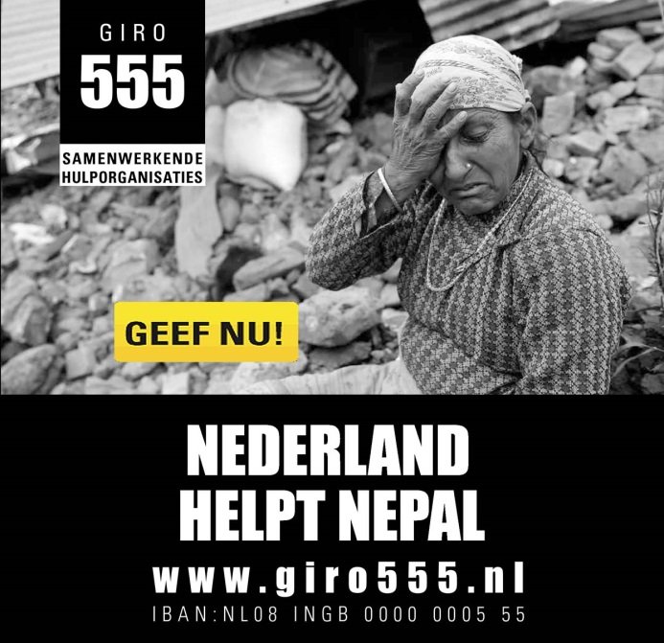
Hulp?
Leg uit wat het verschil is tussen gebonden hulp en ongebonden hulp.
Bekijk de poster hiernaast. Om wat voor vorm van hulp gaat het hier?
© Noordhoff Uitgevers 2015
Notes:
12

Slide 13
Ontwikkelingssamenwerking
Wat doet de organisatie Artsen Zonder Grenzen?
Wat voor soort hulp is dat? Leg uit waarom je dat vindt.
© Noordhoff Uitgevers 2015
Notes:
13

Slide 14
Ontwikkelingssamenwerking
Ontwikkelingssamenwerking is het duurzaam vergroten van de welvaart in ontwikkelingslanden.
De Nederlandse overheid doet dat soms in de vorm van een gift, soms door een lening te verstrekken.
De overheid geeft subsidies aan hulporganisaties, zoals Artsen Zonder Grenzen.
Nederland is lid van de Verenigde Naties (VN), een wereldwijde organisatie van landen die onder andere samenwerken aan de ontwikkeling van de wereldeconomie.
© Noordhoff Uitgevers 2015
Notes:
14

